Slide 1


Infomöte
Lundaspelen 2019

Slide 2
Lundaspelen
Lundaspelen startade 1978 - handboll, ishockey, fotboll och basket
Handbollen och basketen - 2 av Sveriges största idrottsevenemang för ungdomar
  Handbollsturneringen LUGI Handboll - mellan den 26:e och 30:e december
    Världens största handbollsturnering inomhus för ungdomar
  Basketturneringen IK EOS – mellan den 2:e och den 5:e januari
1978 hade 113 lag från 28 föreningar
5 år senare, 1983, 400 lag

Slide 3
Lundaspelen, forts.
Idag, ca 700 lag, ca 20 nationer
Totalt t.o.m. 2018 har 17013 lag från 36 länder
5 klubbar varje år sen starten: Ringsted, H43, OV Helsingborg, Lundagård och Kävlinge
Numera anordnas av kommitte underställd LUGI handboll
  LUGI Handboll över 1200 aktiva spelare och 60 lag i seriespel
Har slogan “Memories for life”

Slide 4
LSP datum
10 dec – Lottningen publiceras
26 dec – Ankomst och invigning i F&F Arena
27 dec – 28 dec gruppspel
29 dec – A-, B- och C-slutspel, Finaler
30 dec – Finaler och hemresa

Slide 5
Klasser i år
  Totalt 26 klasser varav:
  1 klass - rullstolshandboll
    2 lag, 2 matcher mot varandra
  1 klass – special class (gående handboll)
    6 lag – uppdelade i 2 grupper
  4 elitklasser
    G19, B19, G16, B16

Slide 6
Kort om spelet
Matchtid 2x15 minuter, inga sidbyten
”Rullande klocka”
Inga protokoll
Domarkort
Oavgjorda matcher i slutspelet för B13/G13 och yngre - straffkast
Oavgjorda matcher i slutspelet för B14/G14 och äldre -”shoot out”
Klister B/G 15 och äldre
B/G 8 spelar utan resultat, slutspel eller finaler
B/G 8-10 nedsänkta mål (med ribbor)

Slide 7
Slutspel och finaler
B/G 9-11 A-, B-, C-slutspel
B/G 12-19 A-, B-slutspel
A- och B-finaler:
  B/G 9-10 den 29/12 på kvällen i Idrottshallen
  B/G 11-19 och special class den 30/12 i 3 hallar (Arena A, Idrottshallen, Victoria)
  Den sista finalen den 30/12 är genomförd ca kl. 16.30
C- finaler den 29/12 på kvällen i lokal hall

Slide 8
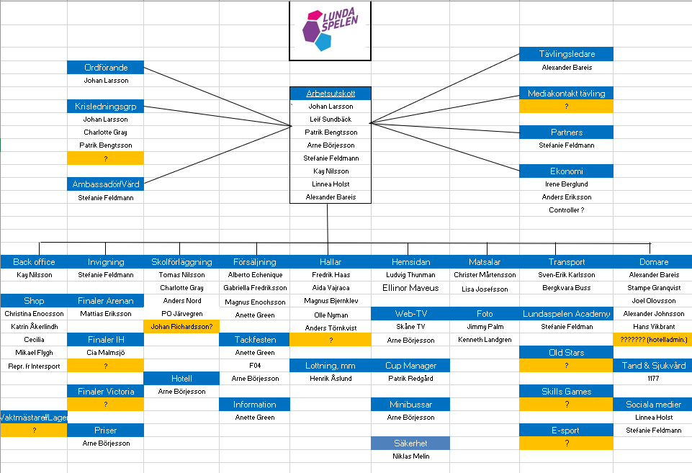
Organisation

Slide 9
Möjliggörare
Frivilliga Lugiföräldrar
Samarbete med
  Kommun (Kultur & Fritid, Måltidsservice, Skolor)
    Lund, Burlöv, Eslöv, Lomma, Kävlinge, Malmö, Staffanstorp
  Polis/Brandkår/Fältgruppen
  Andra klubbar och föreningar:
    HK Ankaret, Eslövs IK, H43, HF Limhamns, Kävlinge HK, KFUM Lundagård, Lödde Vikings, IFK Malmö, Staffanstorps HK, Veberöds HK
    Basketklubben Bjärred 305, EOS, LOBAS, Malbas
    Harlösa IF, GIF Nike, FC Rosengård, Torns IF
    Hyby Scouter, Månstorp Scoutkår
    Hållihop
  Sponsorer

Slide 10
Hallarna
  ”Hallarna – ansiktet utåt”
  Totalt 35 hallar och 42 planer
  11 spelplaner drivs av Lugi, resten av partnerföreningar
  42 planer / 3-4 dagar / 2-3 pass/ 3-5 personer per pass
  => ca 350 pass => 1400-1800 personpass
  Om möjligt – hall där egna laget spelar

Slide 11
”Volontärsguide”
Målet med Lundaspelen är att skapa en härlig stämning, positiva minnen för livet för spelare och besökare
Var positiv och hjälpsam
Håll er informerade via hemsidan
Lär dig hitta i lokalerna
Vid problem… säg att vi ska försöka åtgärda snarast, och att Du ska framföra det till de ansvariga.

Slide 12

Viktiga aktiviteter - före
    Besök i hallen / förbesitning
      Boka tid
      Kvittera nycklar/passerkort
    Hallutrusting hämtas i Glasbollen 26/12 kl.14-18
      Hallväska inkl. hallpärmen
      Streamingutrustnig
      Beachflagga
      Skyltar
    Kioskutrustning ta emot i hallen
      26/12 eftermiddag enl. schema fr. kioskgruppen
    Kiosk sätta upp
    Skyltning

Slide 13
Hallväskan
Hallpärm (innehåll se separat lista)
2 st telefoner plus laddare
  Resultattelefon (s.k. ”VAP-telefon”)
  Hallvärdstelefon
Gula västar
  Speciell väst för Hallvärden
Domarkort
Buntband
Tejp
Pennor
Diverse skyltar

Slide 14
Hallpärmen
Kom ihåg lista och Information till hallvärden
Telefonlista hallar
Telefonlista centrala funktioner
Egna bemanningslistor / Deltagarlistor
Mobilinstruktion / Reservrutin för onlinerapportering
Information kring domare
Åtgärder vid protest
Straffkast och Shoot Out sv/eng
Brandskyddsinformation
Städinstruktion
LKP Parking info (anslås hallar i Lund)

Slide 15
Lundaspelens App
I Lundaspelens App finns bl a följande information:
  Tävlingsregler sv/eng; Straffkast; Shoot Out
  Klisterpolicy
  Tidtabell Lundaspelens bussar
  EASYPARK app och var man får parkera med LKP´s ”special parking code”
  Välkommen till Lundaspelen sv/eng (info till deltagande lag)
  Volontärsguiden
  Inbjudan till TACKfest för funktionärer

Slide 16
Viktiga aktiviteter - under
Hallvärd
  Överordnat ansvar
Planvärd/Sekretariatet
  Resultatrapportering
  Fylla domarkort (matchnummer & lag)
Streaming/filmning
Domarkort
  Resultat fylls i av domaren
  Skall förvaras i hallväskan efter avslutad speldag
Kiosk
Städning
Brandskydd
Domarmaten

Slide 17

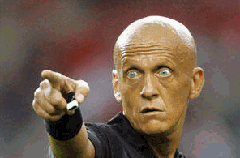
Domarmaten
Lunch och middag
  Förvara middagen kallt
Meddela domarna
Värma i mikro

Slide 18
Viktiga aktiviteter - efter
    Packa ner kiosken
    Slutstädning
    Efterbesiktning
      Boka tid
      Lämna nycklar/passerkort
    Lämna tillbaka hallutrustning i Glasbollen
      I slutet av sista speldagen eller den 30/12 senast kl.16.00 !

Slide 19
Lycka till !

